Slide 1


Simulación de materiales cuánticos de cavidad usando circuitos superconductores
Arturo Ruiz
Licenciatura en Física
Instituto Balseiro

Slide 2
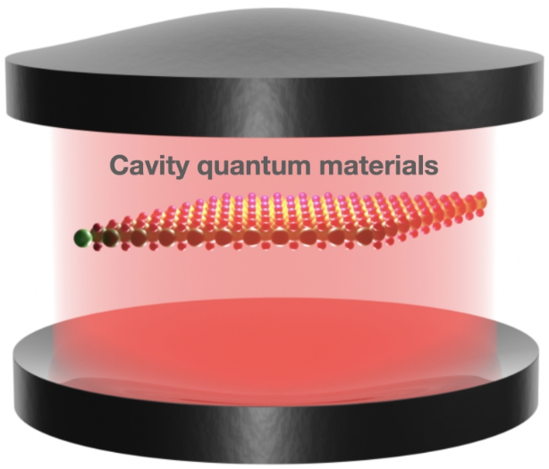
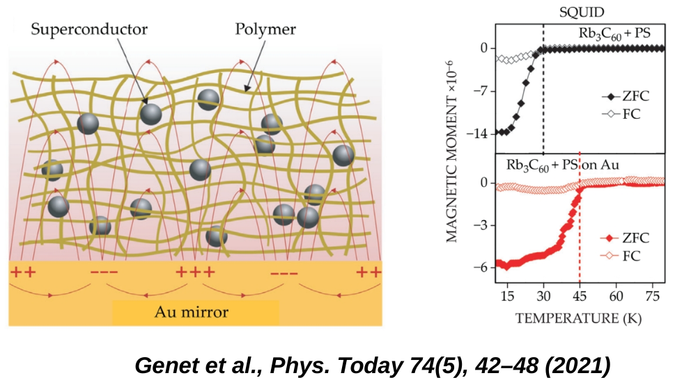
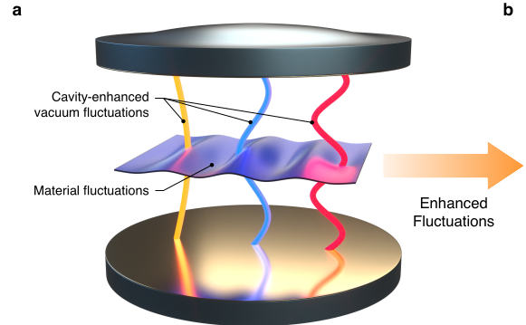
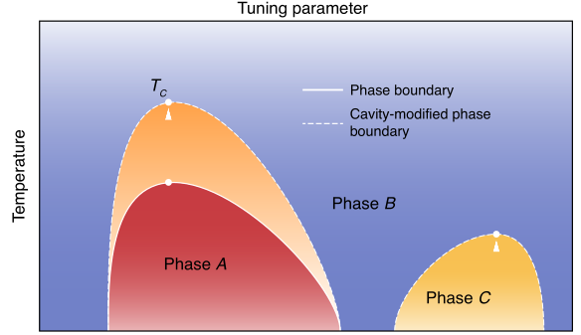
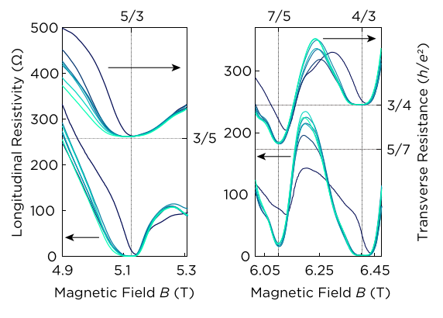
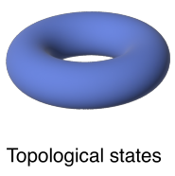
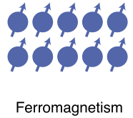
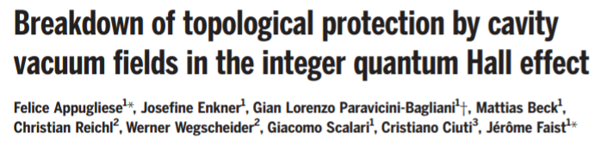
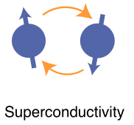
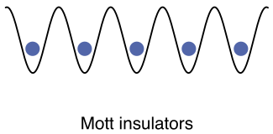
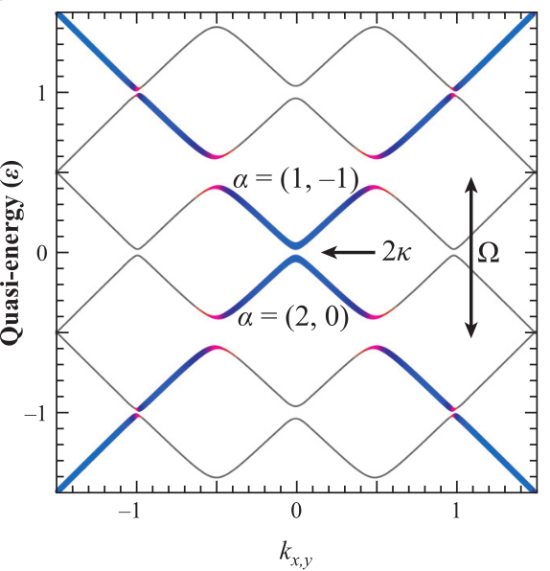
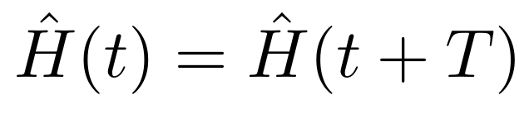
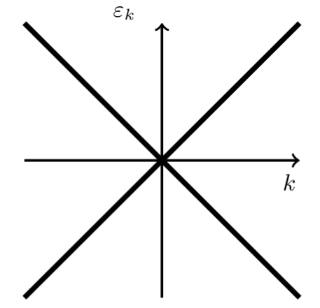
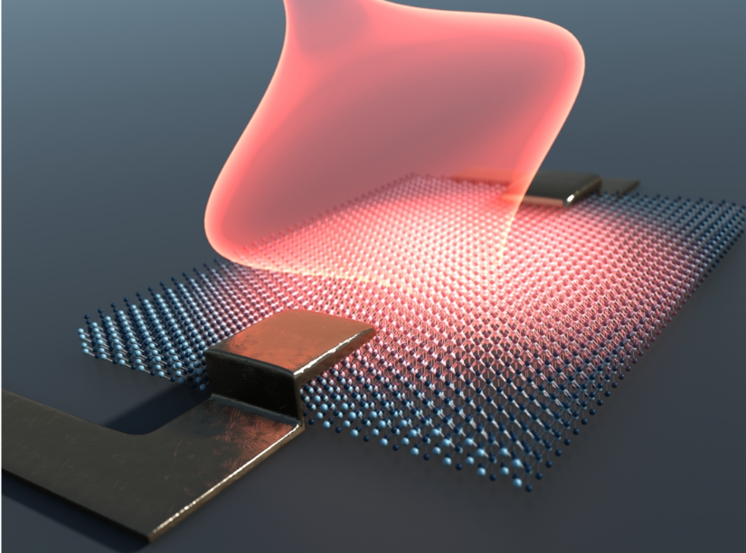
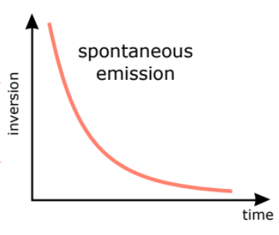
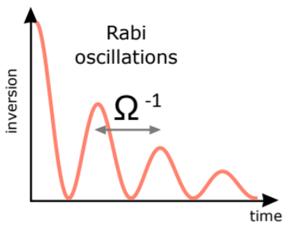
Materiales cuánticos de cavidad
Evidencia experimental
Control sobre las propiedades de un material por acoplamiento a modos cuánticos electromagnéticos
Adaptado de Bretscher et al. (2026), Fluctuation Engineering in cavity quantum materials (arXiv)
→ Usar la cavidad para el control de las interacciones, fases y parámetros de un material
Análogo cuántico a la ingeniería de Floquet
IMPORTANTE: strong coupling
Bandas de quasi energía inducidas en el grafeno por acoplamiento a un haz láser clásico
Adaptado de Oka, Kitamura (2019), Floquet Engineering of Quantum materials

Slide 3

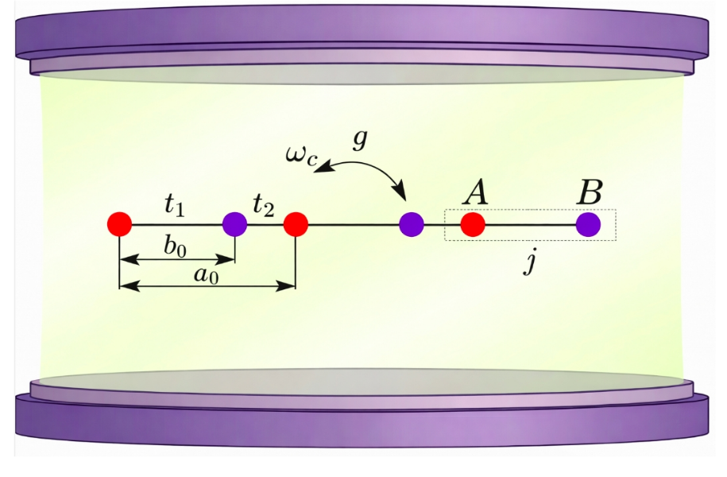
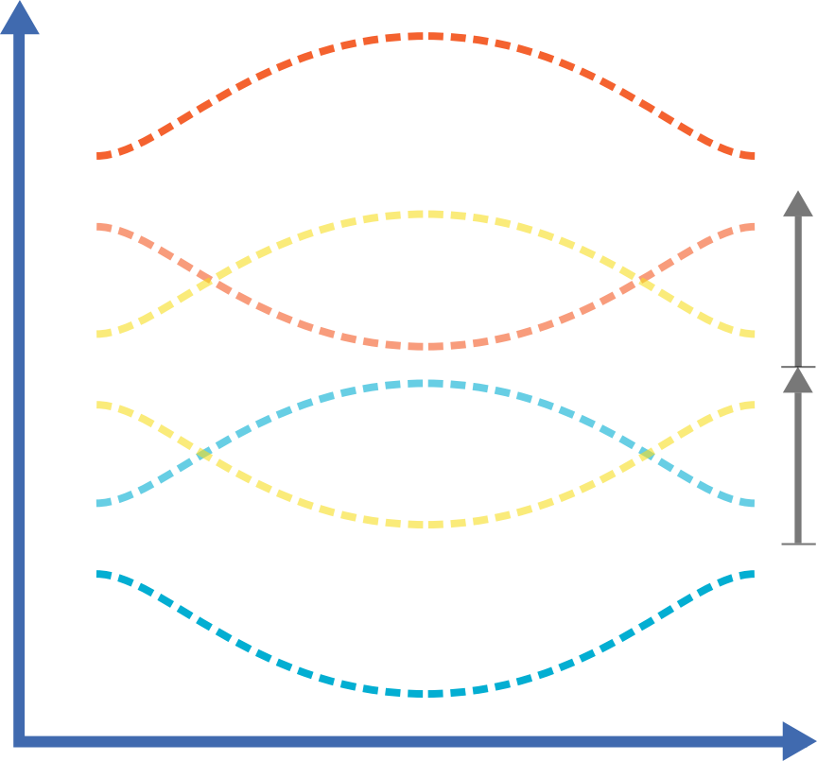
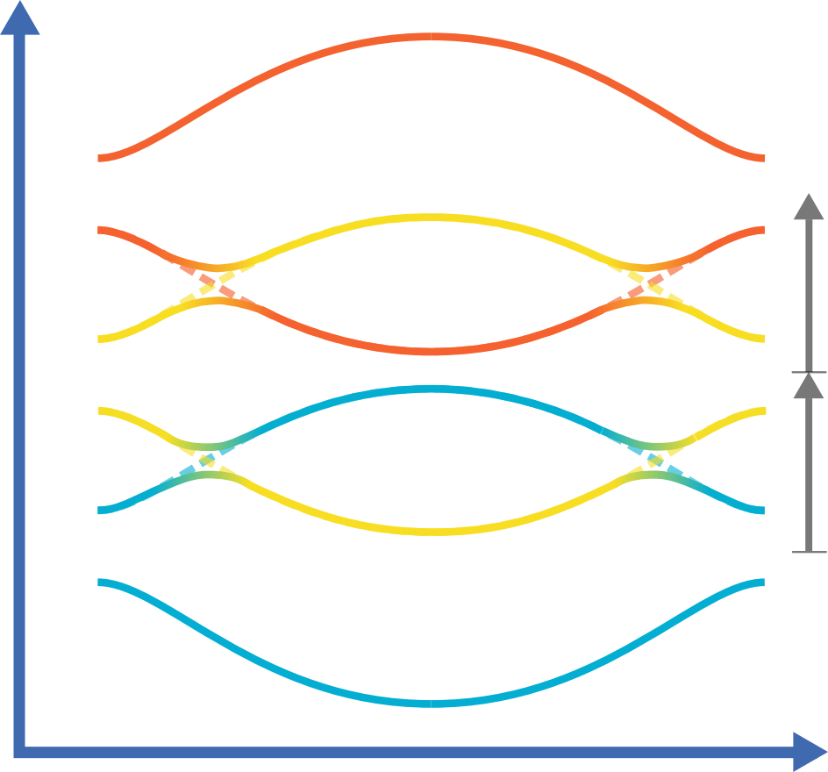
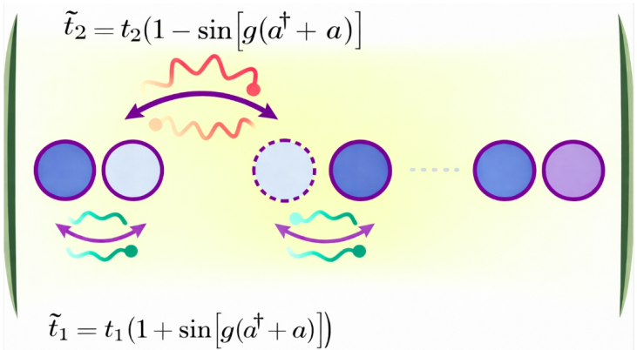
Cadena SSH acoplada a un modo de cavidad
Sustitución de Peierls
Anticruces en el espectro single particle
Modulación por fonón
V. Barroso et al., en preparación

Slide 4
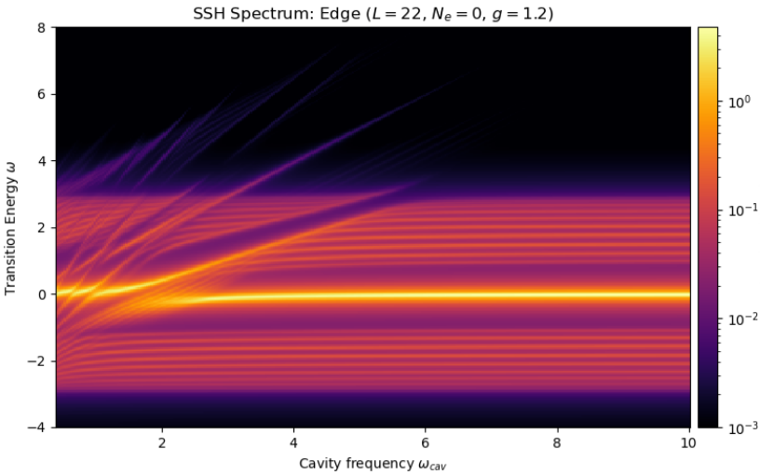
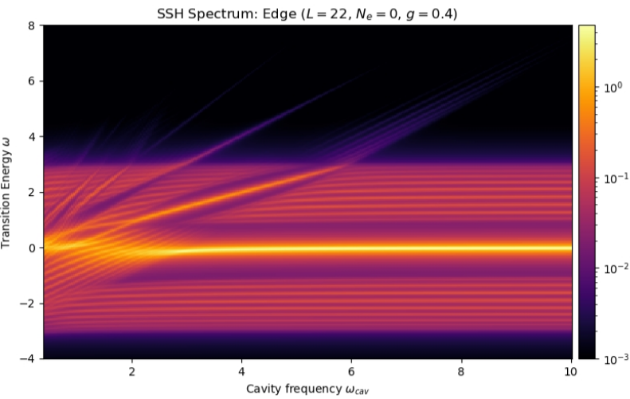
Cadena SSH acoplada a un modo de cavidad
Sustitución de Peierls
Modulación por fonón
- Gap por acoplamiento a la cavidad
- No hay estados de borde
- Nuevamente gap
- Estado de borde polaritónico en el gap
V. Barroso et al., en preparación

Slide 5
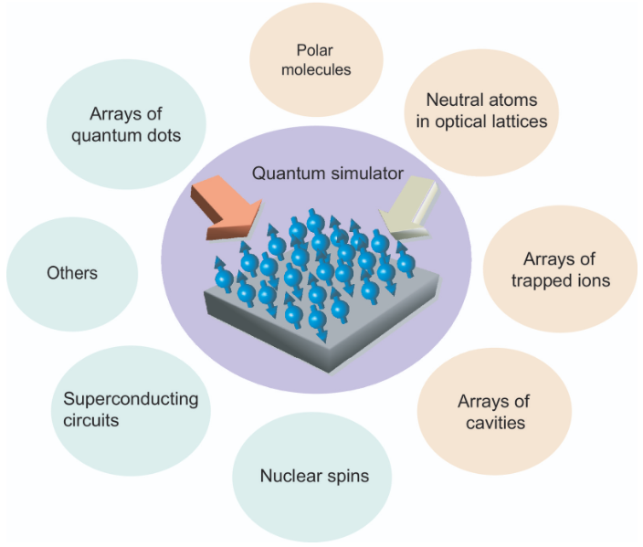
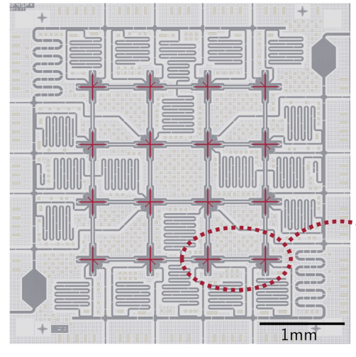
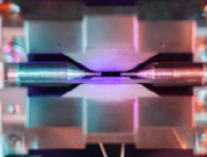
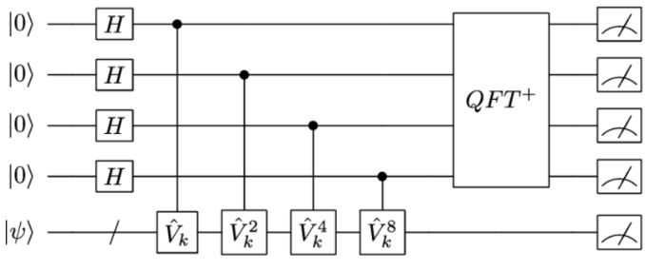
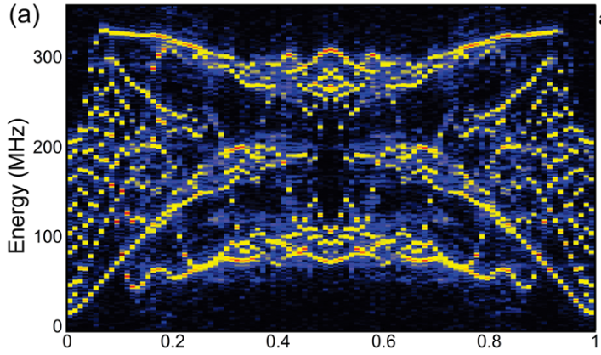
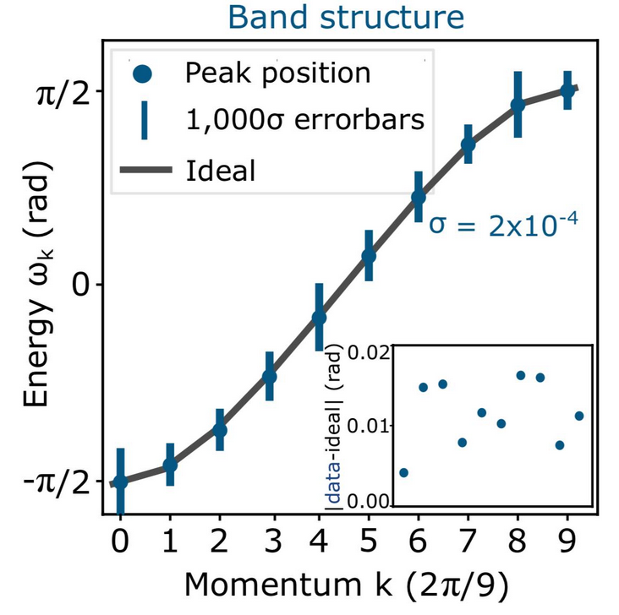
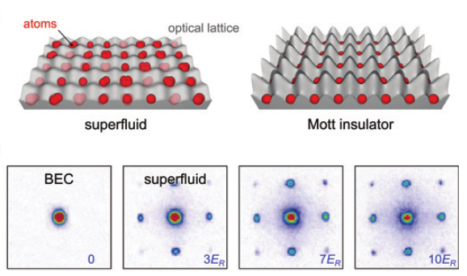
Quantum simulation
Sistema de interés
Input
Output
Simulador
Digital Quantum Simulation
Aspuru-Guzik et al., Science 2005
Analog Quantum Simulation
Mariposa de Hofstadter simulada en arrays de transmons, Roushan et al. 2017
Relación de dispersión medida en una red de gmons, Neill et al. 2021.
Greiner et al., Nature 2002

Slide 6
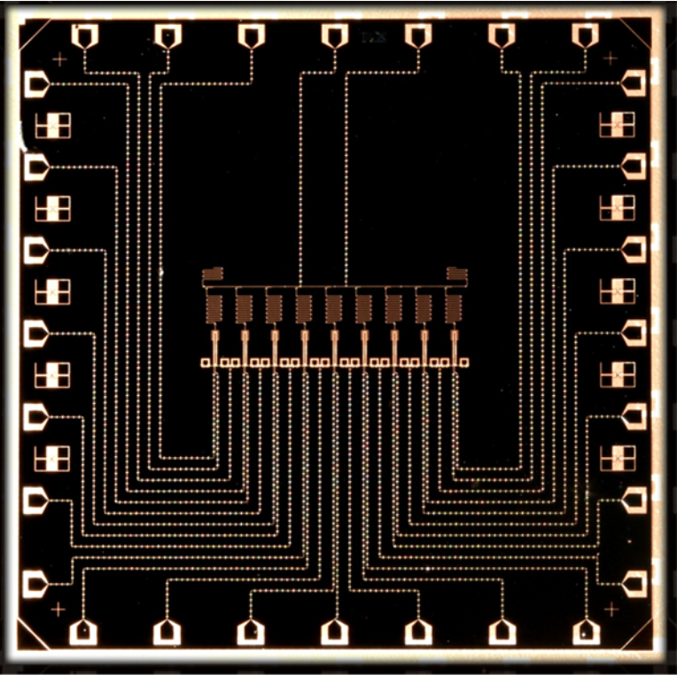
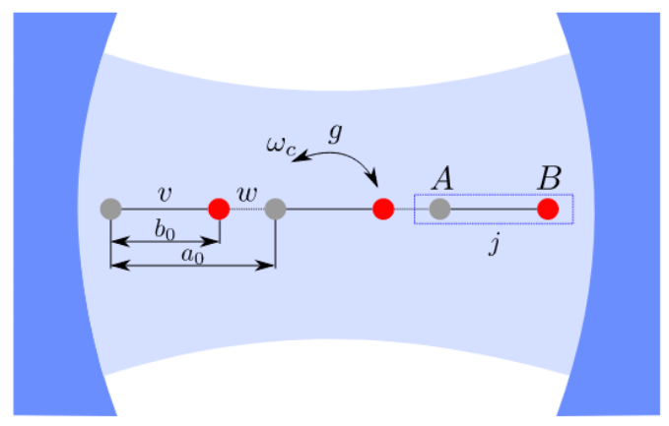
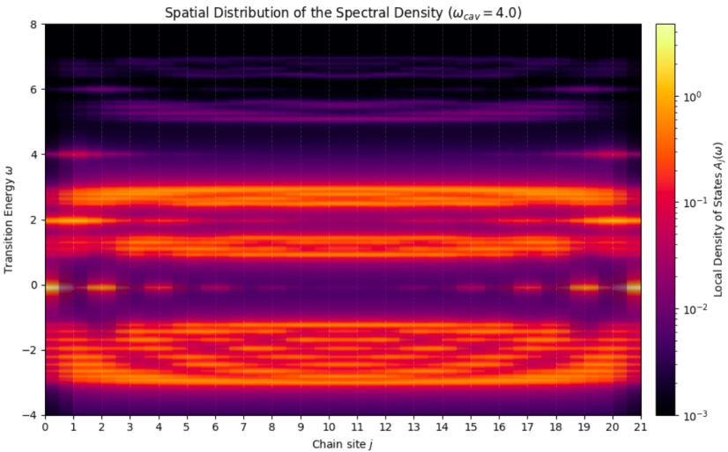
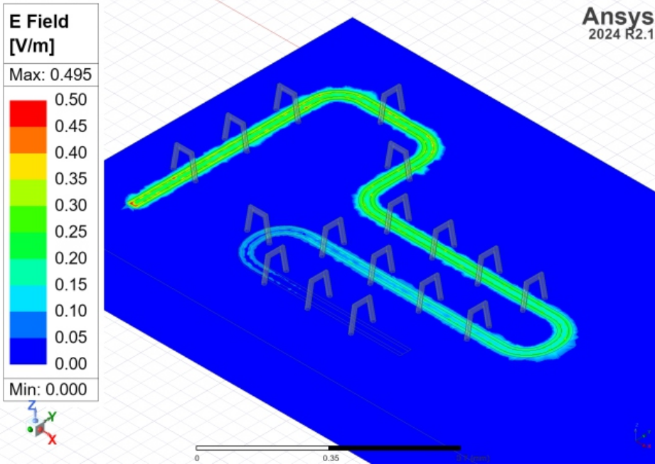
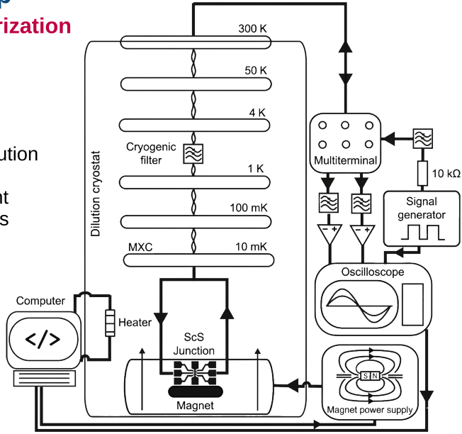
Objetivos
1. Diseñar y modelar implementaciones con circuitos superconductores para un simulador cuántico para materiales de cavidad.
2. Encontrar signatures experimentales y protocolos de operación particulares del sistema.
V. Barroso et al., 2026
3. Encontrar parámetros de fabricación óptimos para la realización de dichos sistemas dentro de las posibilidades experimentales.
4. Fabricar y caracterizar estos dispositivos en búsqueda de contrastar con los resultados encontrados en la teoría
Tésis Licenciatura en física M. Gatto, 2025

Slide 7
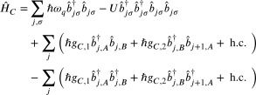
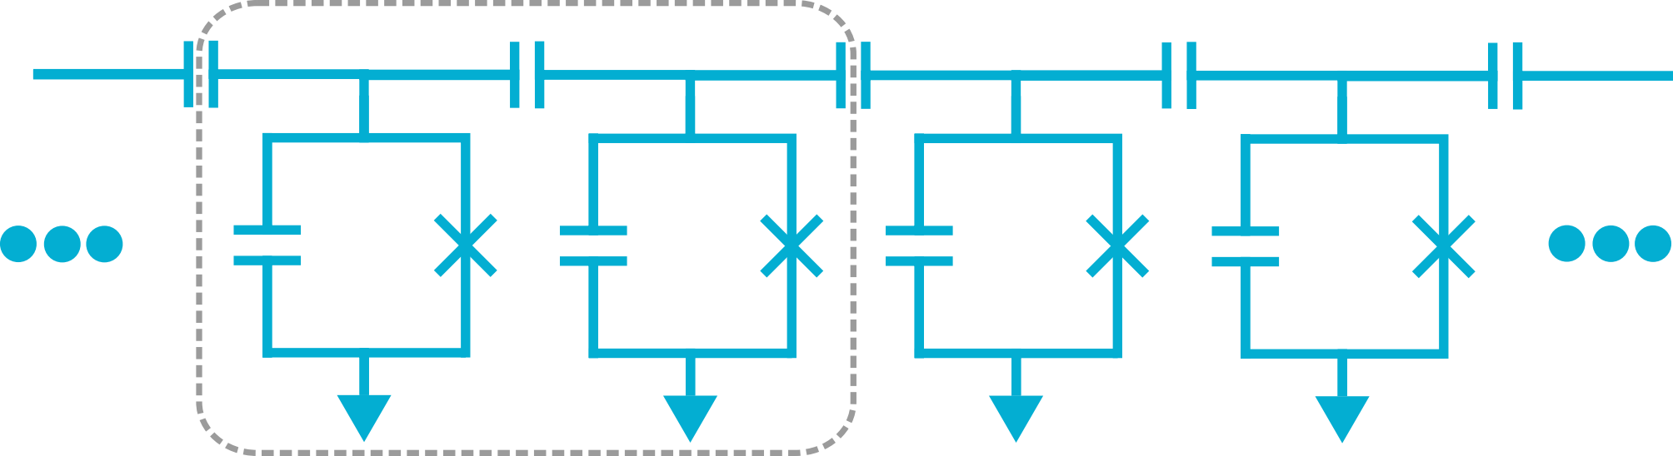
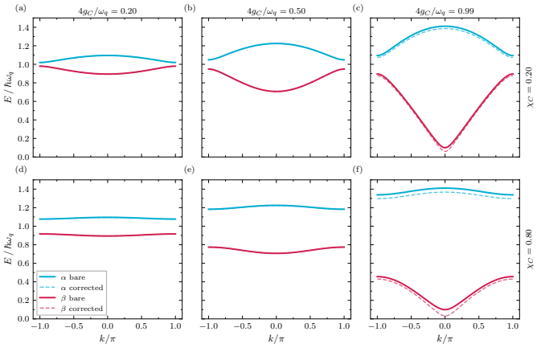




Propuesta inicial
Cadena SSH de transmons acoplados capacitivamente
Hamiltoniano resultante: cadena SSH-Kitaev Bosónica
Hamiltoniano en PBC: anillo de transmons

Slide 8
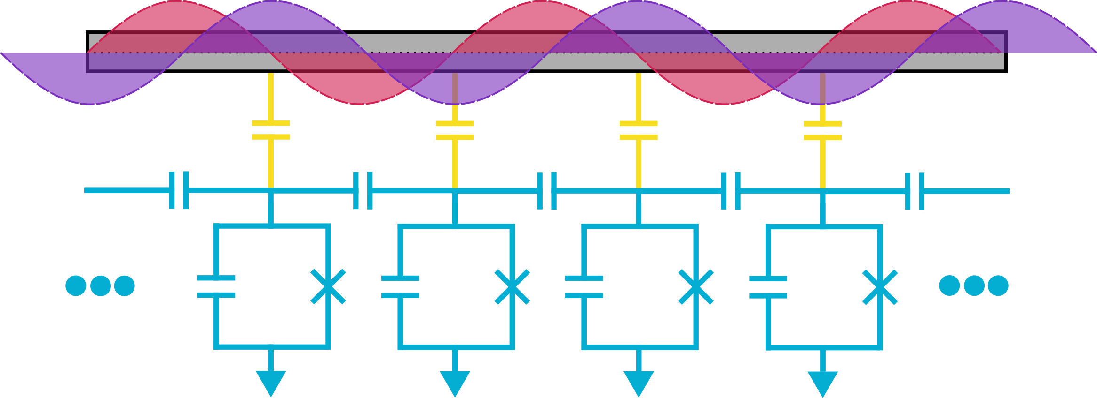

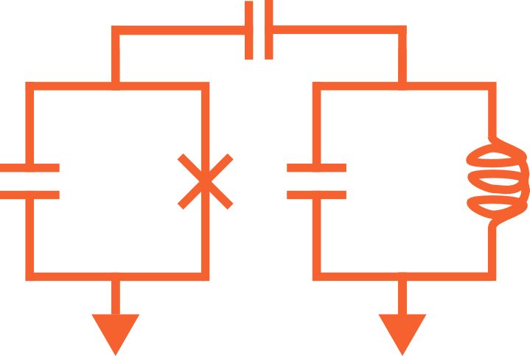

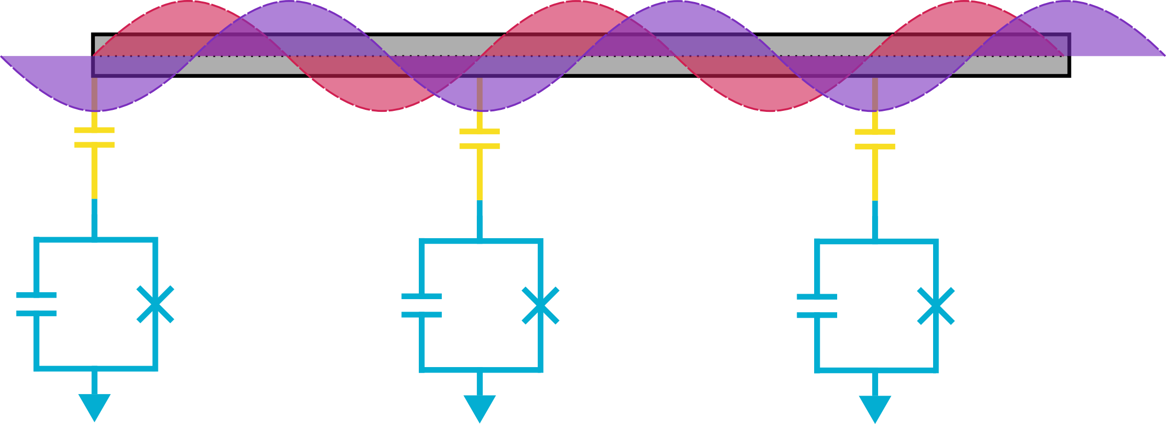
Propuesta inicial
Acoplamiento capacitivo a un resonador distribuido
Acoplamiento al modo π
K-space decoupling
Solución implícita para un solo modo de resonador
Ejemplo: acoplamiento al modo k = 0 con un modo de resonador
No es un simulador de materiales de cavidad

Slide 9
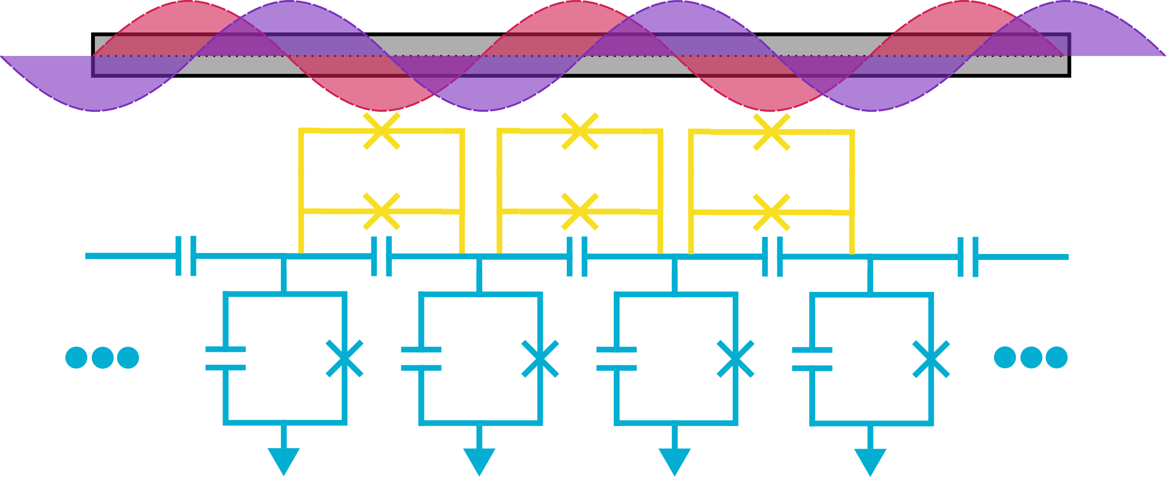
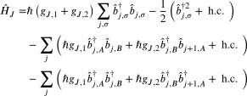

Propuesta final

Slide 10
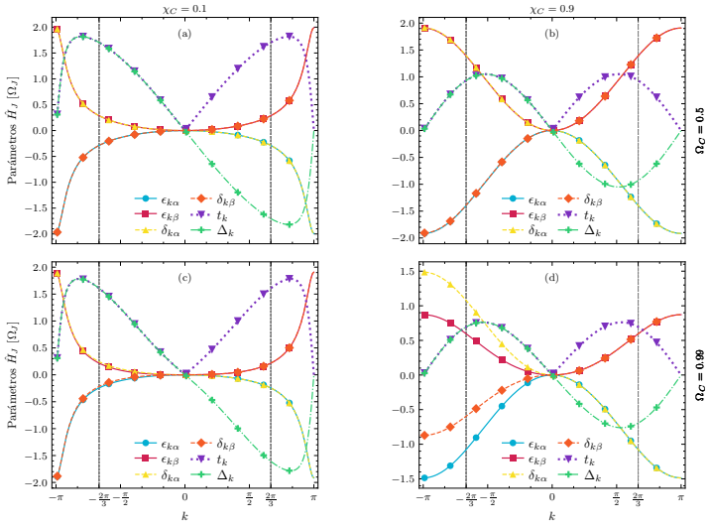

Propuesta final
`
`
Parámetros de HJ en función de quasi momento para distintas elecciones de parámetros (χJ = 0 )
Los parámetros de interés siempre se anulan en k=0, pi, necesitamos como mínimo 3 celdas unidad (6 transmon)!!

Slide 11
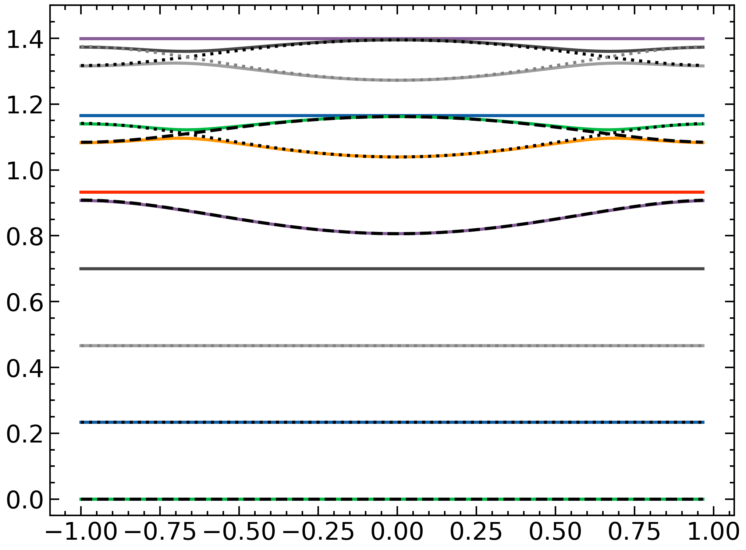
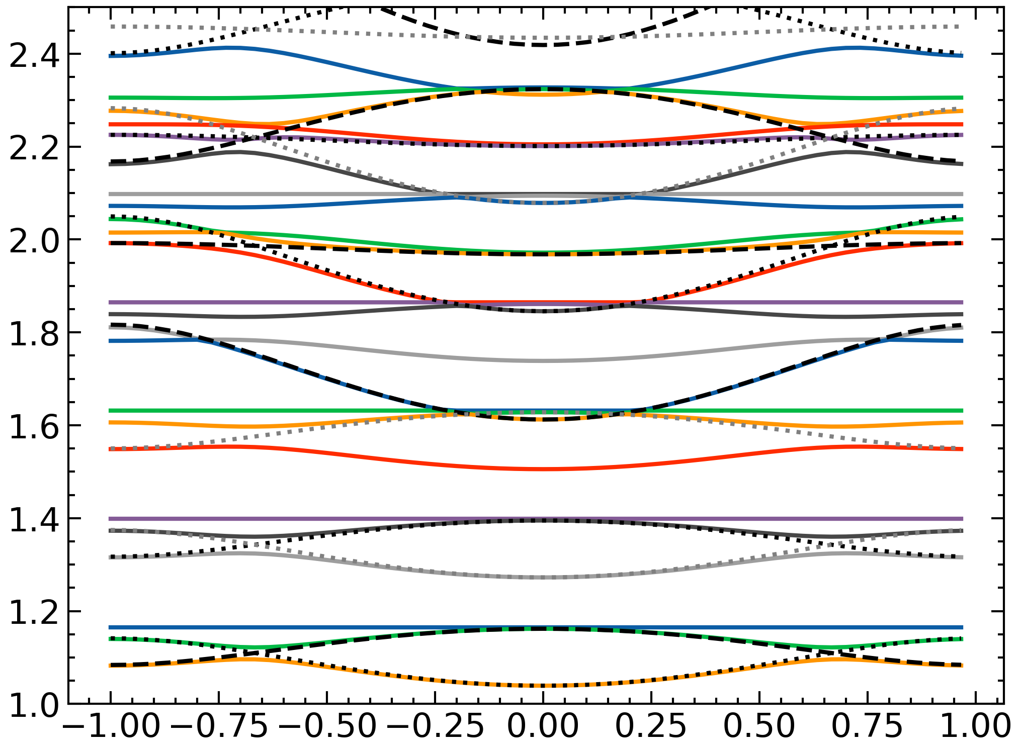


Propuesta final
`
`
Computacionalmente, esto es un problema
Espectro single particle, WIP
- La dimensión del espacio de Hilbert crece de forma exponencial con el número de sitios
- Squeezing implica necesidad de ampliar el espacio de Fock en el resonador y en cada transmon
Como primer paso, nos quedamos con términos que conservan las excitaciones
Efectos de los términos no conservativos pueden ser introducidos por una transformación canónica

Slide 12
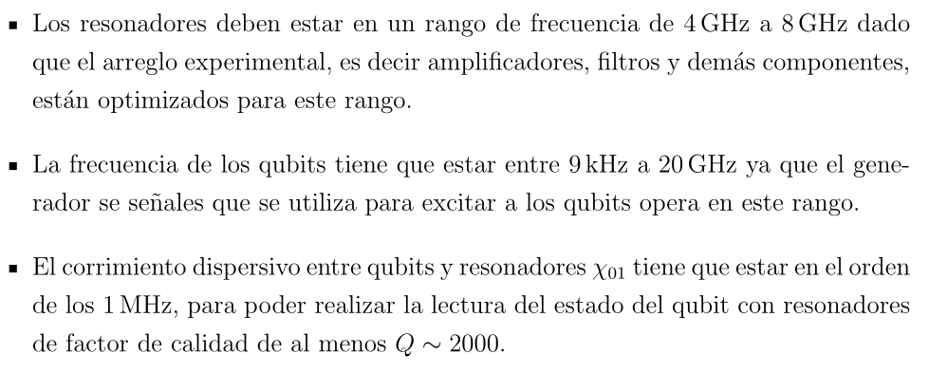
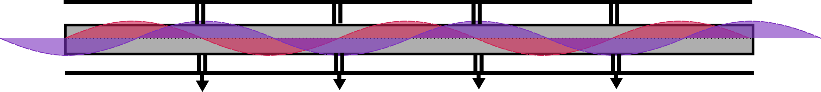
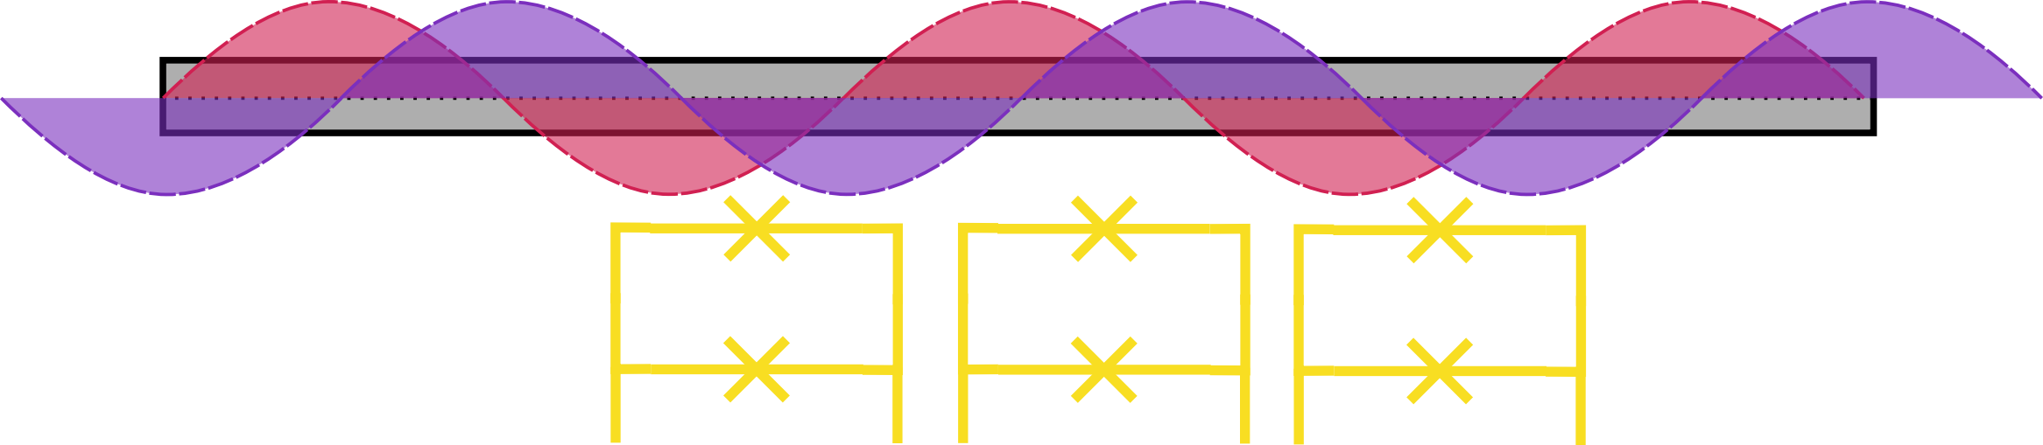

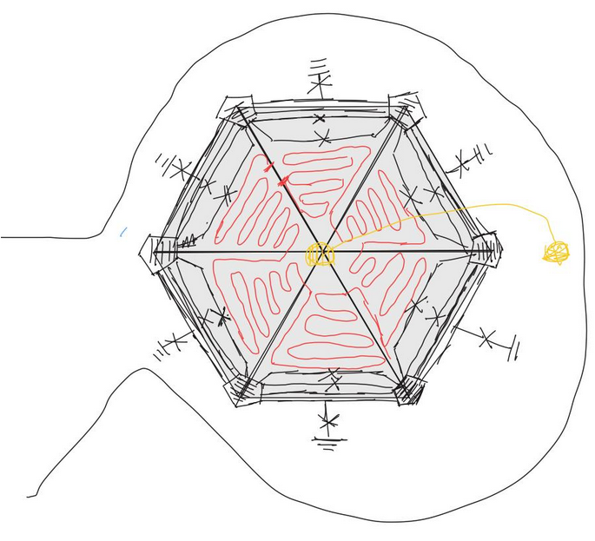
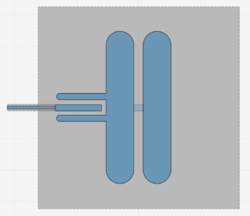


Propuestas de diseños , constraints y desafíos
Modos fundamentales con múltiples longitudes de onda
Constraints experimentales
Alta inductancia mutua entre el resonador y los SQUID
Tesis de licenciatura M. Gatto, 2026
- Nro. De puertos y de lineas de corriente que permite el setup
- Aislamiento máximo al ruido de flujo externo
Geometría de anillo, posible?
SQUIDs tienen que ser longitudinales al resonador y ser largos
Idealmente, un resonador de readout, otro hace de cavidad
Uno de los dos no es accesible directamente por los puertos
Maximo ratio de energías Josephson de acople y de transmon
Diseño de qubits groundeados
Comportamientos espurios por la cuantización del fluxoide

Slide 13
GRACIAS!!!

